Slide 1
Ponencia TIC
Alejandro gallego panero.

Slide 2
PUNTOS DE INTERÉS
COMPETENCIA DIGITAL.
SYMBALOO.
PLICKERS.
QUIZZIZ.

Slide 3
COMPETENCIA DIGITAL.
La competencia digital que certificaremos con este curso y con el Grupo de Trabajo es B1 en:
Área 1: Compromiso profesional.
Área 2: Contenidos digitales.
Área 3: Enseñanza-aprendizaje.
Área 5: Empoderamiento del alumnado.

Slide 4
2. Symbaloo
Crear una cuenta en Symbaloo.
Agregar una Webmix.
Añadir diferentes enlaces educativos en la Webmix.
Colaborar con otros compañeros la Webmix creada.

Slide 5
Crear una cuenta en Symbaloo.

Slide 6
Agregar una Webmix.

Slide 7
Añadir diferentes enlaces educativos en la Webmix.

Slide 8
Colaborar con otros compañeros la Webmix creada.

Slide 9
3. PLICKERS
Crear una cuenta en Plickers.
Obtener tarjetas Plickers.
Generar una nueva clase.
Añadir un nuevo set y asignarlo a una clase.
Interpretar hoja de puntuación.

Slide 10
Crear una cuenta en Plickers.

Slide 11
Obtener tarjetas Plickers.

Slide 13
Generar una nueva clase.

Slide 14
Añadir un nuevo set y asignarlo a una clase.

Slide 16
Interpretar hoja de puntuación.

Slide 17
4. QUIZZIZ
Crear una cuenta en Quizziz.
Generar una clase en Quizziz.
Realizar un Quizziz (examen) de 5 preguntas.
Elaborar un Quizziz (lección) de 4 diapositivas.
Asignar deberes a los alumnos a través de Quizziz.
Compartir link Quizziz a los alumnos
Interpretar hoja de puntuación.
Actividad Quizziz entre los participantes al curso.

Slide 18
Crear una cuenta en Quizziz.

Slide 19
Generar una clase en Quizziz.

Slide 20
Crear un Quizziz de 5 preguntas.

Slide 21
Crear un Quizziz (examen) de 5 preguntas.

Slide 22
Crear un Quizziz (lección) de 4 diapositivas.

Slide 23
Asignar deberes a los alumnos a través de Quizziz.

Slide 24
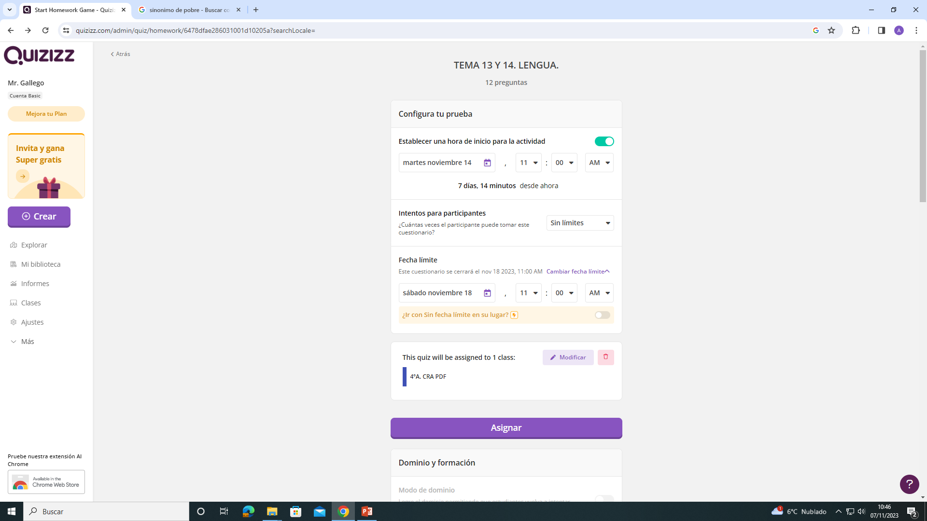

Slide 25
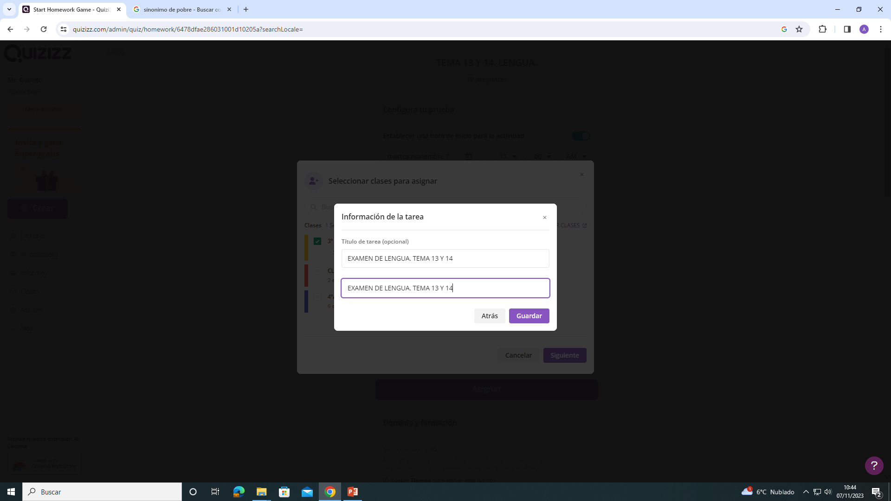

Slide 26
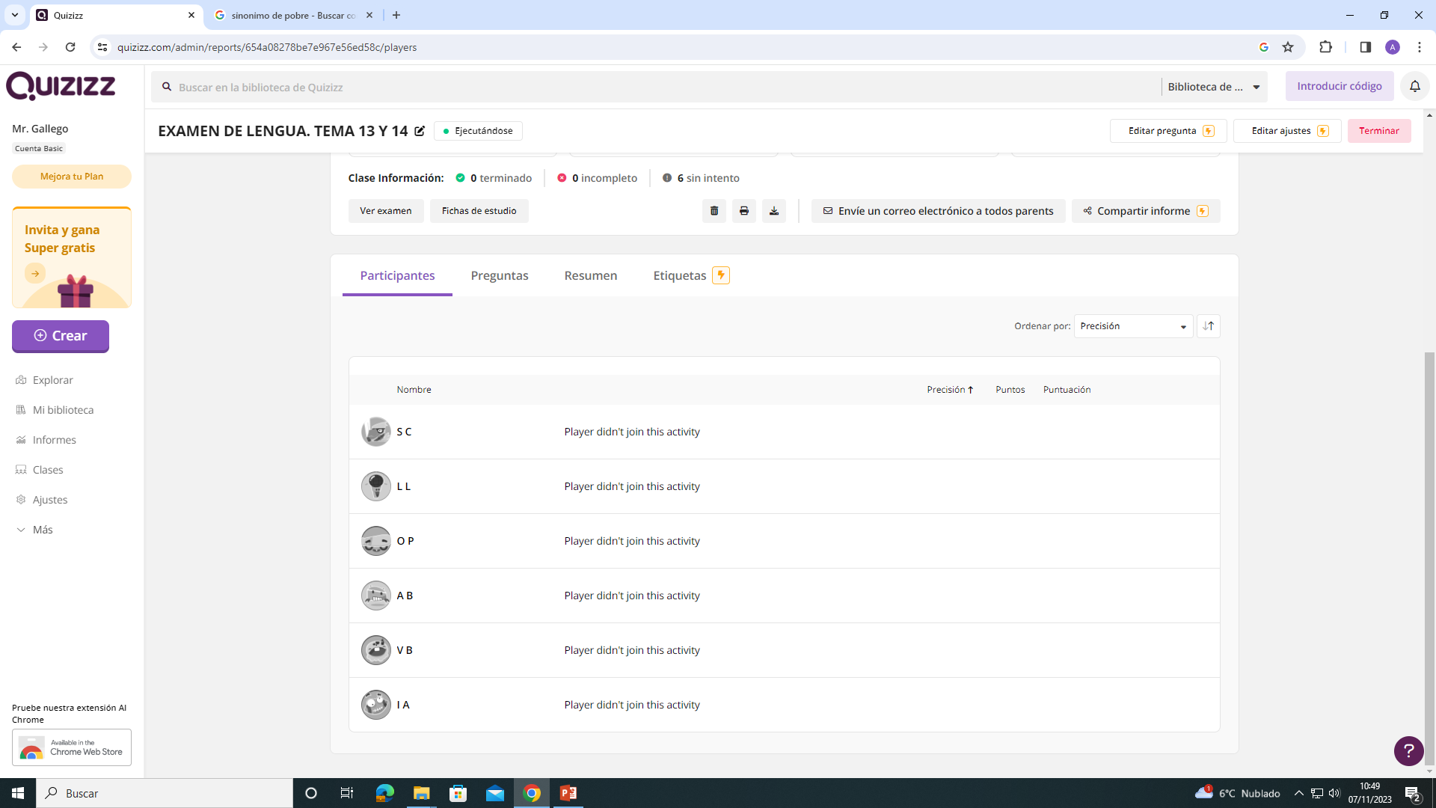

Slide 27
Compartir link Quizziz a los alumnos

Slide 28
Interpretar hoja de puntuación.

Slide 29
Actividad Quizziz entre los participantes al curso.

